Slide 1
Design Patterns
5AHIFS Maljuric Savan, Berisa Valon

Slide 2
Was sind Design Patterns
Entwurfsmuster
beschreiben die essenziellen Entwurfsentscheidungen

Slide 3
Anforderungen
Ein gutes Design Pattern (Entwurfsmuster) sollte
ein oder mehrere bekannte, wiederkehrende Probleme lösen
ein erprobtes Konzept bieten ν auf realen Konstrukten basieren
über das völlig Offensichtliche hinausgehen
Beziehungen aufzeigen, die tiefergehende Strukturen und Mechanismen eines Systems umfassen
Unterstützung für (Gesamt-)Design Entscheidungen bieten

Slide 4
Wozu Design Patterns?
Der primäre Nutzen eines Design Pattern
liegt in der Beschreibung einer Lösung für eine bestimmte Klasse von Entwurfsproblemen
ergibt sich aus dem Namen des Musters. Dies vereinfacht die Diskussion unter den Entwicklern

Slide 5
Nachteile
Das Kennen vieler Design Pattern kann dazu verleiten
Pattern als Wunderwaffe für ein gutes Design anzusehen
viele bekannte Pattern zu verwenden und dabei einfachere/elegantere Lösungen zu übersehen
den Code unnötig aufzublähen
ein zu allgemeines (generisches) Problem zu lösen

Slide 6
Pattern Schablone
Pattern Name
Kategorisierung, Zweck
Wozu dient das Pattern?
Szenario/Problem/Kontext
Ein Beispiel Problem
Lösung/Struktur/Implementation
Vorteile/Nachteile
Verwendung
Anwendungsgebiete
Varianten
Verweis auf andere Muster

Slide 7
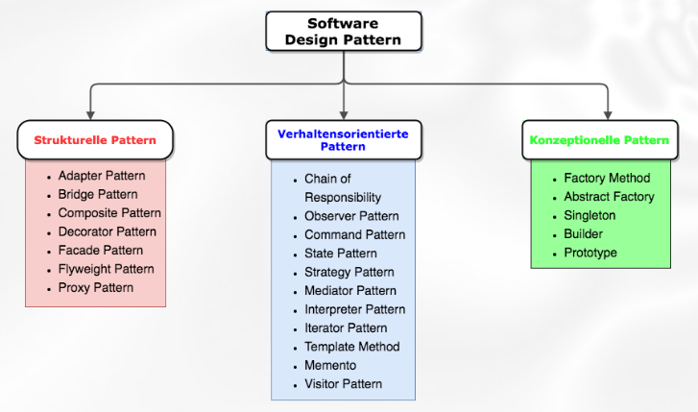
Arten von Design Patterns

Slide 8
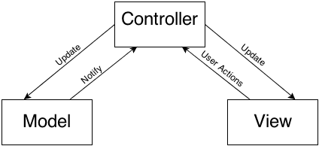
Architectural Patterns
z.B. MVC
Besteht aus :
Model
View
Controller

Slide 9
MVC
Bestehst aus :
Model
View
Controller

Slide 10
Data Access Object (DAO) Pattern
Besteht aus :
Data Access Object Interface - This interface defines the standard operations to be performed on a model object(s).
Data Access Object concrete class - This class implements above interface. This class is responsible to get data from a data source which can be database / xml or any other storage mechanism.
Model Object or Value Object - This object is simple POJO containing get/set methods to store data retrieved using DAO class.

Slide 11
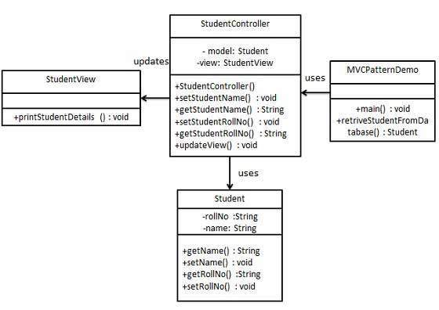
DAO - Example

Slide 12
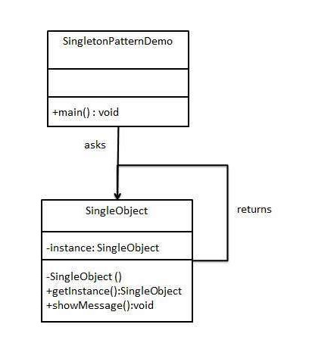
Singleton Pattern
Singleton-Pattern ist eines der einfachsten Designmuster.
Dieses Muster umfasst eine einzelne Klasse,
die dafür verantwortlich ist, ein Objekt zu erstellen

Slide 13
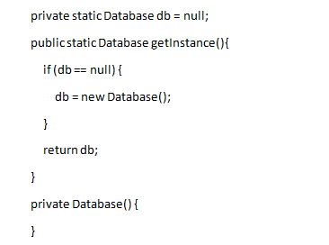
Beispiel Singelton

Slide 14
Observer Pattern
Das Observer-Muster wird verwendet, wenn zwischen Objekten eine Eins-zu-Viele-Beziehung besteht
z. B. wenn ein Objekt geändert wird und seine abhängigen Objekte automatisch benachrichtigt werden. Das Beobachtermuster fällt in die Kategorie der Verhaltensmuster.

Slide 15
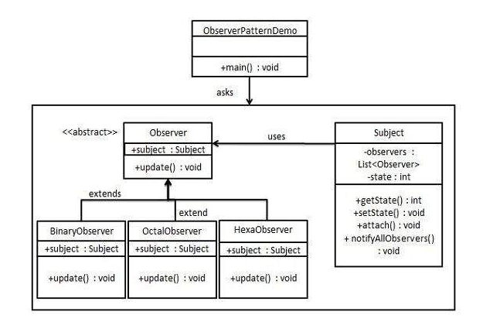
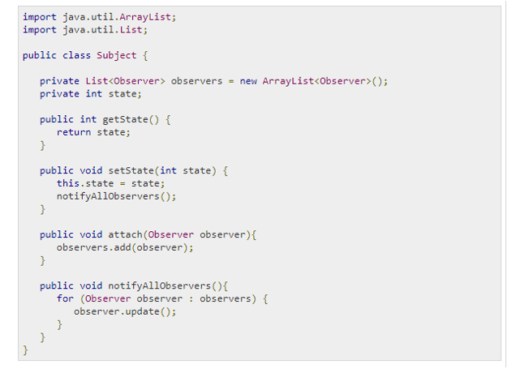
Beispiel Observer Pattern

